Slide 1


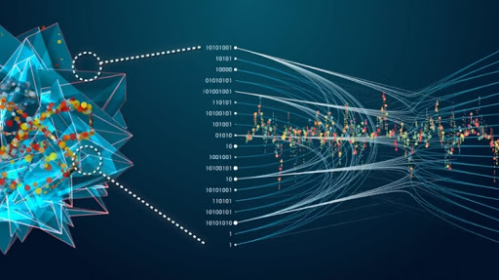
딥러닝(Deep Learning) &
시계열 데이터 처리
2020. 08. 05. 수요일
조 희태

Slide 2
단어 임베딩
개념 및 필요성
단어 임베딩 기법
Bag-of-Word
TF-IDF
Embedding Layer
Word2Vector
FastText

Slide 3
단어 임베딩
자연어를 있는 그대로 사용하면 컴퓨터는 이해 불가
자연어를 숫자로 표현
일반적으로, 한 단어를 대표하는 벡터 생성

Slide 4
단어 임베딩
Bag-of-Words (BoW)
: 주어진 코퍼스에서 단어가 등장한 횟수를 세는 기법
([“우리”, “가”, “느끼”, “는”, “난이도”, “랑”, “,”, “교수님”, “이”, “느끼”, “는”, “난이도”, “는”,
“전혀”, “달라요”, “.”])
words_set = (“우리”:0, “가“:1, “느끼”:2, “는”:3, “난이도“:4, “랑”:5, “,”:6, “교수님”:7, “이“:8, “전혀”:9, “달라요“:10)
[1, 1, 2, 3, 2, 1, 1, 1, 1, 1, 1]
코퍼스 (corpus; 말뭉치): 특정한 목적을 가지고 언어의 표본을 추출한 집합

Slide 5
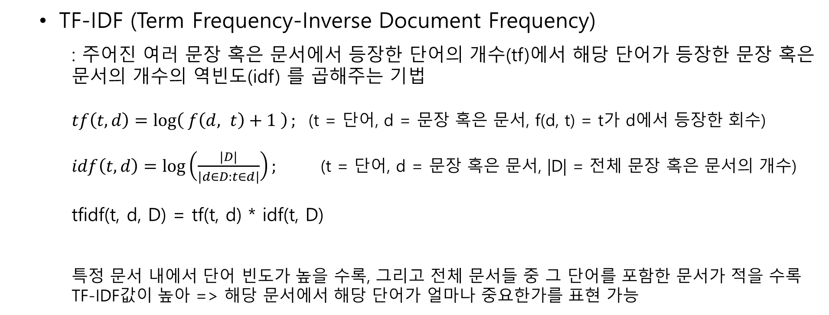
단어 임베딩
TF-IDF (Term Frequency-Inverse Document Frequency)
: 주어진 여러 문장 혹은 문서에서 등장한 단어의 개수(tf)에서 해당 단어가 등장한 문장 혹은
문서의 개수의 역빈도(idf) 를 곱해주는 기법
$tf\left(t, d\right)=\log\left( f\left(d, t\right)+1 \right);$ (t = 단어, d = 문장 혹은 문서, f(d, t) = t가 d에서 등장한 회수)
$idf\left(t, d\right)=\log\left(\frac{|D|}{|d∈D:t∈d|}\right);$ (t = 단어, d = 문장 혹은 문서, |D| = 전체 문장 혹은 문서의 개수)
tfidf(t, d, D) = tf(t, d) * idf(t, D)
특정 문서 내에서 단어 빈도가 높을 수록, 그리고 전체 문서들 중 그 단어를 포함한 문서가 적을 수록
TF-IDF값이 높아 => 해당 문서에서 해당 단어가 얼마나 중요한가를 표현 가능

Slide 6
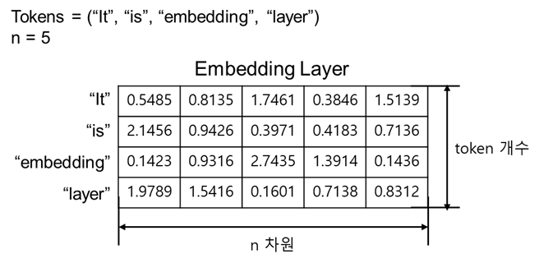
단어 임베딩
Embedding Layer (=tf.keras.layers.Embedding)
: 단어를 고정된 길이의 임의의 벡터로 표현
등장배경 : 기존의 BoW나 TF-IDF 같은 경우, 10만 개의 단어를 사용한다면 10만 차원의 벡터를 생성함 => 엄청나게 큰 리소스 소모
10만개의 단어가 들어가더라도 각 단어의 차원은 n차원으로 고정

Slide 7
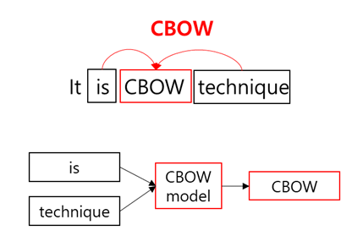
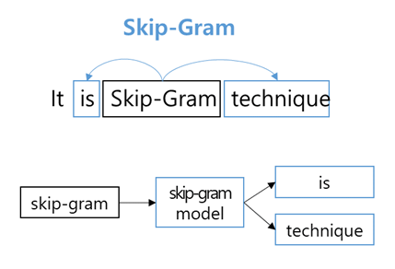
단어 임베딩
Word2Vector
: “비슷한 위치에 등장하는 단어는 비슷한 의미를 가질 것”이라는 가정을 기반으로 NN을 사용해 구현된 단어 임베딩 기법으로 CBOW(Continuous Bag Of Words)와 Skip-gram 기법이 있음
CBOW: 주변 단어로 중심 단어를 대표하도록 하는 방법
Skip-gram: 중심 단어로 주변 단어를 대표하도록 하는 방법
의미적으로는 다르지만, 비슷한 부류로 나눌 수 있는 단어들의 벡터가 비슷하게 됨
“나는 밥을 먹었다“
“나는 사과를 먹었다“
“나는 고기를 먹었다“
“나는 빵을 먹었다“
(밥, 사과, 고기, 빵)이 비슷한 벡터를 가짐

Slide 8
단어 임베딩
Word2Vector
EX) window_size=3, negative_sample=1 일때
학습 데이터 페어: x=(It, is) y=1
x=(It, technique) y=0
x=(is, It) y=1
x=(is, Skip-Gram) y=1
x=(is, technique) y=0
x=(Skip-Gram, is) y=1
x=(Skip-Gram, technique) y=1
x=(Skip-Gram, It) y=0
…
x=(technique, Skip-Gram) y=1
x=(technique, It) y=0
: window_size; 한번에 최대 몇 개의 단어를 사용할 것인가를 정의하는 변수
negative_sample; 학습에 False로 사용할 window_size 밖에 있는 임의의 단어 개수

Slide 9
단어 임베딩
Word2Vector 구현 방법
데이터 읽기
전처리 하기
데이터 입력 출력 페어 생성하기
def make_pair(window_size, negative_sample)
words_set 생성하기
모델 구현 몇 컴파일 하기
모델 학습하기
“{} {}”.format(단어, 벡터) 맞춰서 파일에 쓰기
gensim 모듈로 벡터 읽어 오기
모델 확인하기

Slide 10
단어 임베딩
FastText
: 토큰의 단위를 단어가 아닌 알파벳 수준으로 내려, 각 단어를 알파벳 n-gram으로 표현하고, 각 단어의 n-gram을 Skip-gram 기법으로 학습시켜, 한 단어의 n-gram벡터의 합을 단어의 벡터로 표현
n-gram: n개의 요소를 묶어 하나의 토큰으로 간주하는 방법.
Ex) “It is different from what we want” : 기존 = (“It”, “is”, “different”, “from”, “what”, “we”, “want”)
=> 1-gram = 기존
=> 2-gram = (“It is”, “is different”, “different from”, “from what”, “what we”, “we want”)
Ex) “Deep Learning”
=> 알파벳 3-gram = ([Dee], [eep], [ep ], [p L], [ Le], [Lea], [ear], [arn], [rni], [ing])
형태가 비슷하게 생긴 단어들은 비슷한 벡터를 가짐 (즉, typo나 빈도수가 낮은 단어를 임베딩 할 수 있음)
Ex) (‘한국’, ‘한쿡’) 은 비슷한 벡터를 가짐,
(‘한글‘, ‘한굴‘) 은 비슷한 벡터를 가짐.

Slide 11
단어 임베딩
FastText
한글 n-gram => ‘단어’ -자모분리-> ‘ㄷㅏㄴㅇㅓ’ -special symbol추가- ‘< ㄷㅏㄴㅇㅓ>’
-tri-gram 생성-> [“<ㄷㅏ”, “ㄷㅏㄴ”, “ㅏㄴㅇ”, “ㄴㅇㅓ”, “ㅇㅓ>”]
EX) window_size=3, negative_sample=1 일때
학습 데이터 페어: x=(“<ㄷㅏ”, “ㄷㅏㄴ”) y=1
x=(“<ㄷㅏ”, “ㄴㅇㅓ”) y=0
x=(“ㄷㅏㄴ”, “<ㄷㅏ”) y=1
x=(“ㄷㅏㄴ”, “ㅏㄴㅇ”) y=1
x=(“ㄷㅏㄴ”, “ㄴㅇㅓ”) y=0
…
x=(“ㅇㅓ>”, “ㄴㅇㅓ”) y=1
x=(“ㅇㅓ>”, “<ㄷㅏ”) y=0
‘단어’ 벡터 =
Sum (
vector_of(“<ㄷㅏ”)
vector_of(“ㄷㅏㄴ”)
vector_of(“ㅏㄴㅇ”)
vector_of(“ㄴㅇㅓ”)
vector_of(““ㅇㅓ>”)
)
: window_size; 한번에 최대 몇 개의 단어를 사용할 것인가를 정의하는 변수
negative_sample; 학습에 False로 사용할 window_size 밖에 있는 임의의 단어 개수

Slide 12
단어 임베딩
FastText 구현 방법
데이터 읽기
전처리 하기
words_set 생성하기
tri-gram_set 생성 및 word->tri-gram 딕셔너리 생성
데이터 입력 출력 페어 생성하기
def make_pair(window_size, negative_sample)
모델 구현 몇 컴파일 하기
모델 학습하기
“{} {}”.format(단어, 벡터) 맞춰서 파일에 쓰기
gensim 모듈로 벡터 읽어 오기
모델 확인하기

Slide 13
단어 임베딩
GloVe,
Count Vector
TDM
…
…

Slide 14
08월 06일 목요일 강의 내용
오 전
1교시 (09:00 ~ 09:50) | 텍스트 분류 소개 | 텍스트 분류의 개념 및 구조
2교시 (10:00 ~ 10:50) | 텍스트 분류 실습 | 네이버 영화 리뷰 감정 분류
3교시 (11:00 ~ 11:50) | 텍스트 분류 실습 | 네이버 영화 리뷰 감정 분류
오 후
4교시 (13:00 ~ 13:50) | 텍스트 분류 실습 | 일상문장 분류
5교시 (14:00 ~ 14:50) | 텍스트 분류 실습 | 일상문장 분류
6교시 (15:00 ~ 15:50) | 텍스트 분류 실습 | 일상문장 분류
7교시 (16:00 ~ 16:50) | 텍스트 분류 실습 | 일상문장 분류
8교시 (17:00 ~ 17:50) | 평가 | Review Questions

Slide 15
단어 임베딩
Q & A

